Slide 1
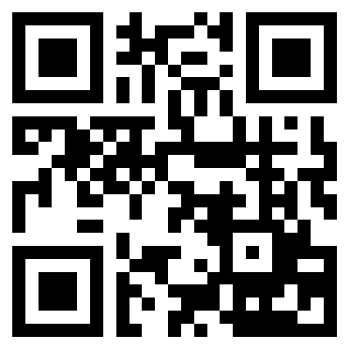
UPEM
Document de présentation
En quart de page dans l’annuaire ENSM
Messagerie président : president-upem@upem.org
Messagerie UPEM : secretairegeneral@upem.org
Site web : www.upem.org
QR code du site web UPEM
Ce document est à destination des membres du bureau de l’UPEM

Slide 2

LOGO Upem
Ce document est à destination des membres du bureau de l’UPEM

Slide 3

LOGO FEMAS
L’ UPEM est membre de la FEMAS
Ce document est à destination des membres du bureau de l’UPEM

Slide 4
Texte proposé
l’Union Professionnelle des Experts Maritimes, UPEM, est une association régie par la loi de 1901, qui rassemble à l’échelon national des professionnels de la mer dont les qualifications universitaires et techniques et l’expérience maritime, leur permettent d’exercer avec compétence le métier d’expert maritime dans les domaines de :
- la construction et la réparation navale
- la navigation commerciale
- Les marchandises transportées
- la pêche
- la plaisance & grande plaisance
- la navigation et la batellerie fluviale
- L’intervention sous la mer, plongée hyperbare
- L’offshore pétrolier, gaz et EMR
- les travaux portuaires ...
L’UPEM est membre de :
L’Institut français de la mer IFM
Le Cluster maritime français CMF
La Fédération des industries nautiques FIN
Le Conseil supérieur de la météorologie CSM.
L’ UPEM est membre de la FEMAS, Federation of European Maritime Associations of Surveyors and Consultants,
L'UPEM est à l’origine de la création du Diplôme Universitaire d’Expert Maritime (DUEM) en partenariat avec l’Université et l’École Nationale Supérieure Maritime (ENSM) du Havre.
Ce document est à destination des membres du bureau de l’UPEM

Slide 5
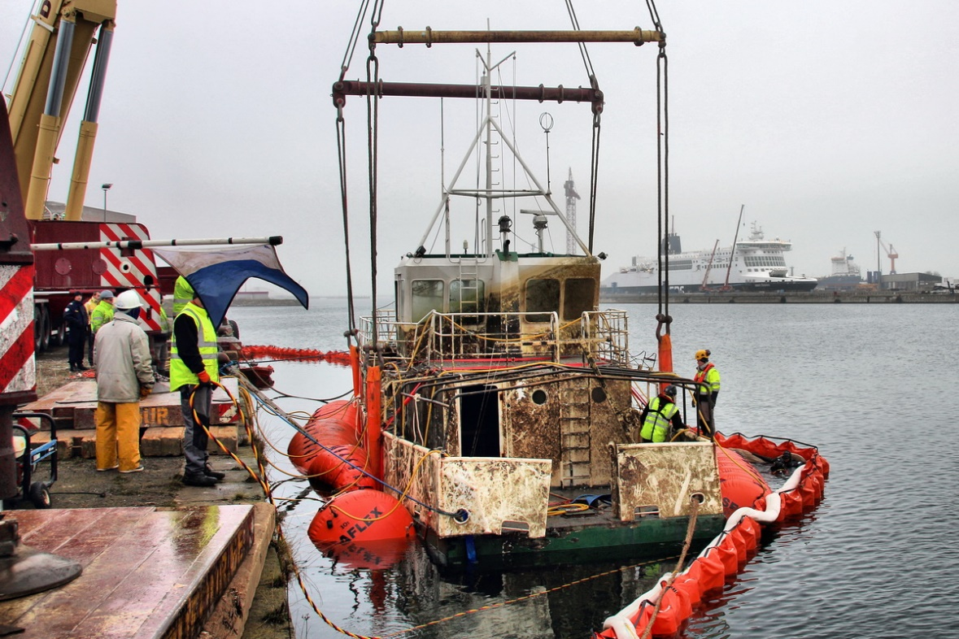
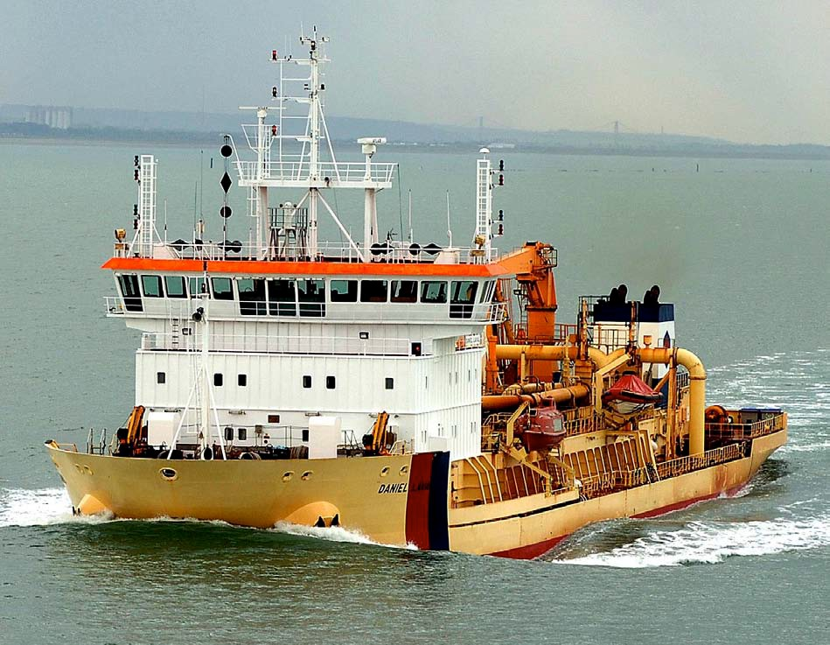
Photos proposées
Ce document est à destination des membres du bureau de l’UPEM

